Slide 1
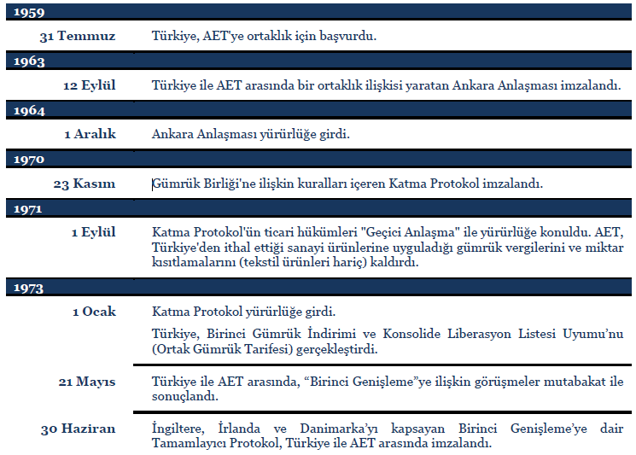
https://www.ab.gov.tr/files/kronoloji.pdf
TÜRKİYE AVRUPA BİRLİĞİ KRONOLOJİSİ (1959 - 2015)

Slide 3
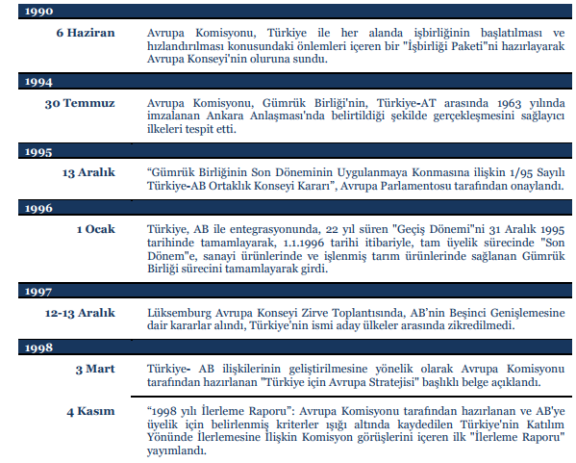

Slide 4
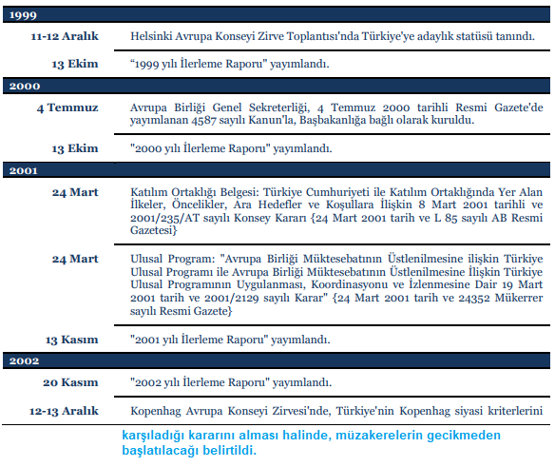

Slide 5
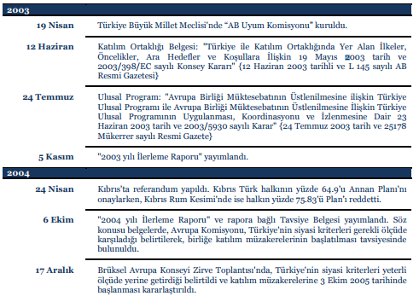

Slide 6
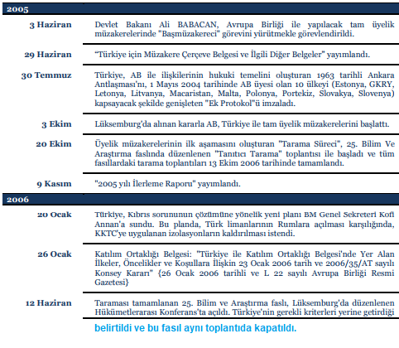

Slide 7
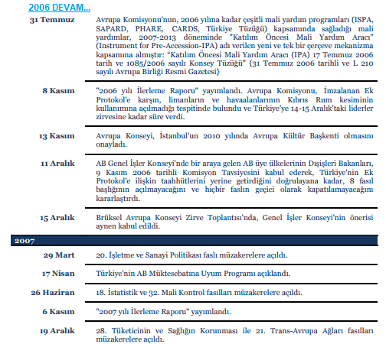

Slide 8
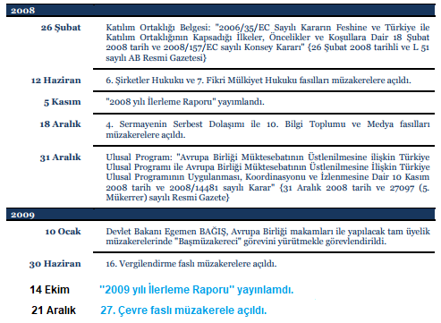

Slide 9
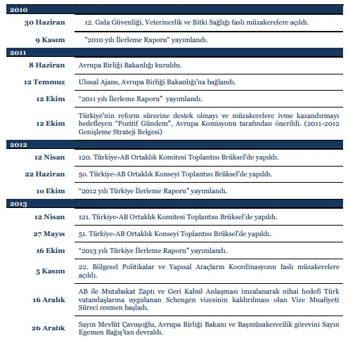

Slide 10
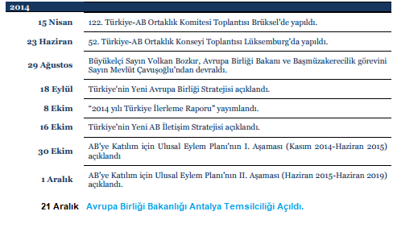

Slide 12
TEŞEKKÜRLER

